Slide 1
Solar System Studying (SSS)
VR 연동 태양계 학습 콘텐츠 『 SSS 』 중간 발표
산학캡스톤디자인1 (04분반)
조영주 교수님
화성인(5조)
20164260 정소연
20134590 문종진
20134860 이재훈

Slide 2
CONTENTS
01
프로젝트 소개
02
스테이지 설명
03
시연 영상
04
보완 및 Q&A

Slide 3
프로젝트 소개

Slide 4
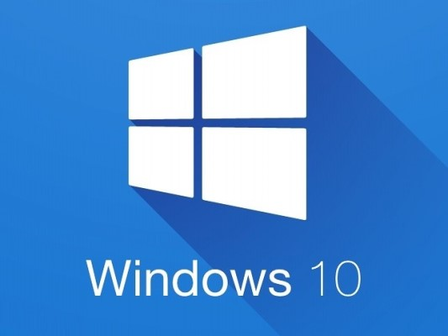


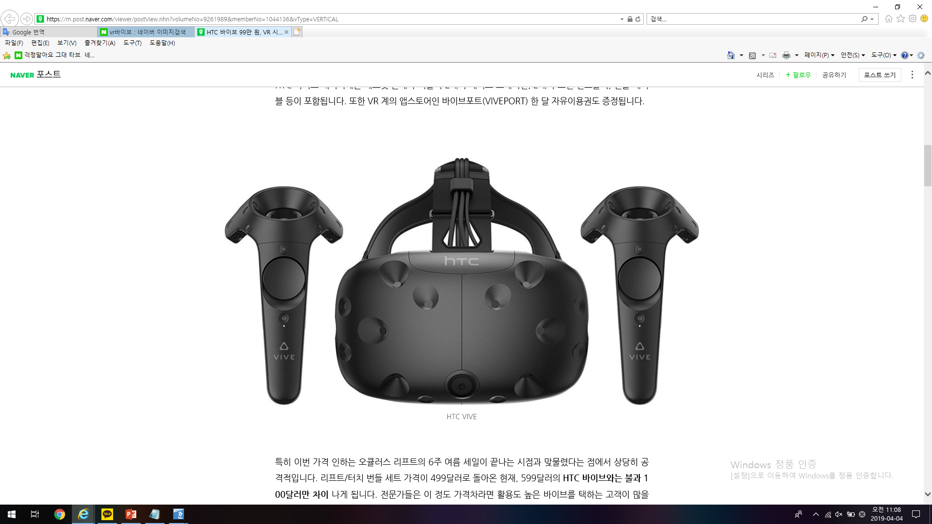
01 프로젝트 소개
* 프로젝트 소개
Solar System Studying : 학생을 대상으로 한 태양계 학습 콘텐츠
* 운영 체제
* 구현 툴
* 사용 기기
Windows 10
Unity 2018.2.5f1 (64-bit)
Blender
HTC VIVE

Slide 5
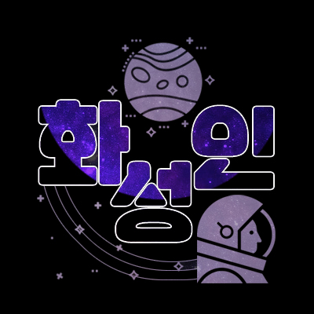
01 프로젝트 소개
* 개발 일정
 | 1 | 2 | 3 | 4 | 5 | 6 | 7 | 8 | 9 | 10 | 11 | 12 | 13 | 14 | 15
주제 선정
맵 구현
함수 작성
UI 설계
VR 공부
보완
정소연 (20164260)
- 프로그램 개발 담당
문종진 (20134590)
- 프로그램 개발 담당
이재훈 (20134860)
- 발표 및 조사 담당

Slide 6
스테이지 설명

Slide 7
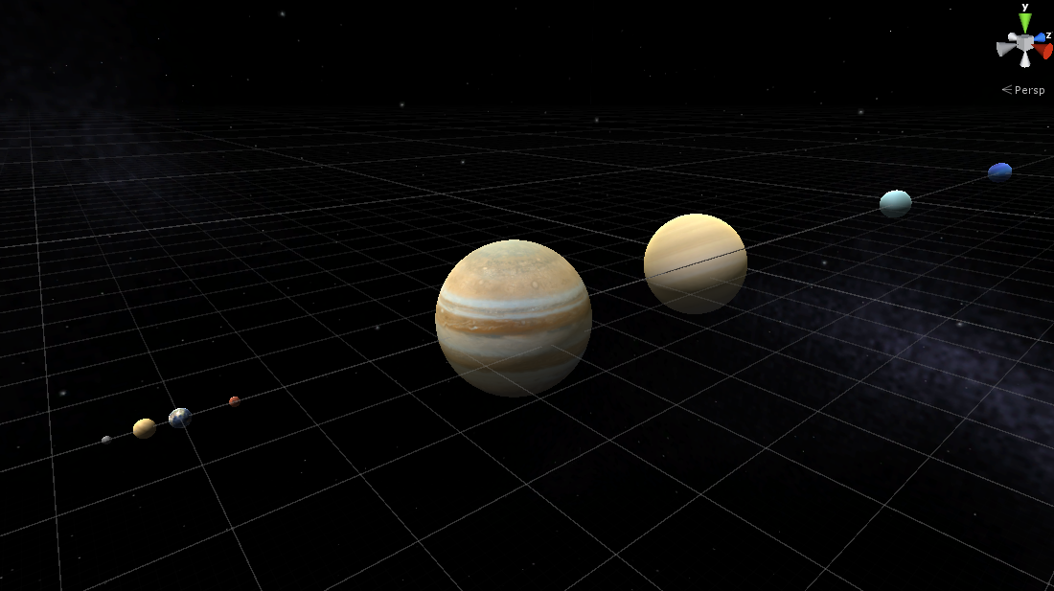
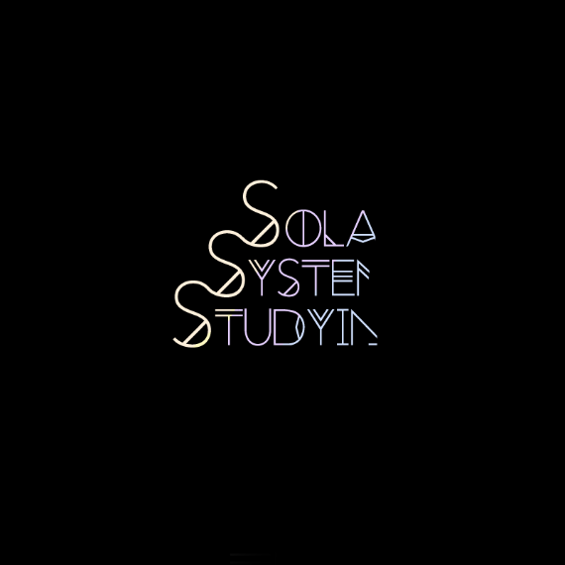
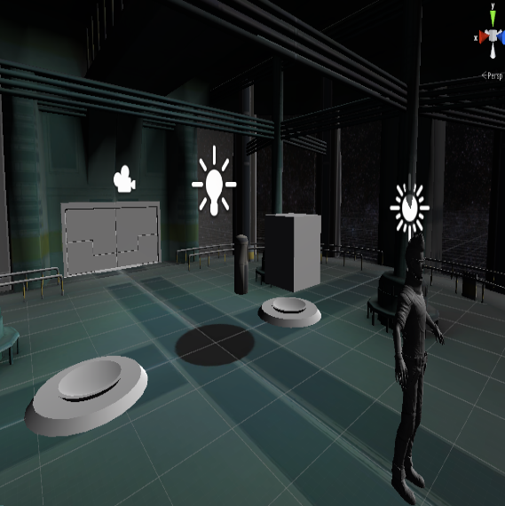
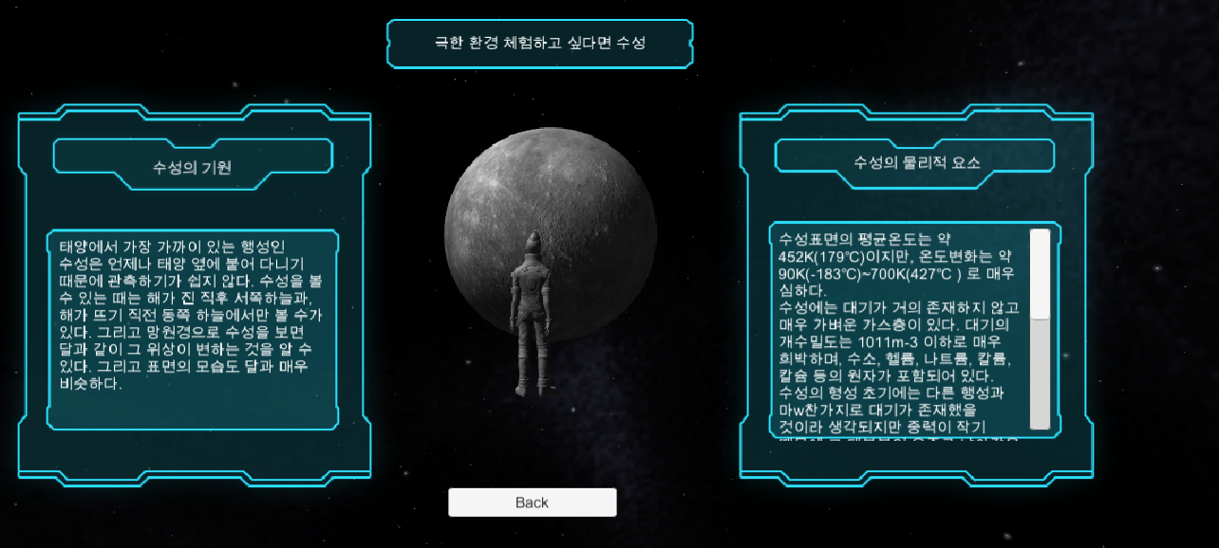
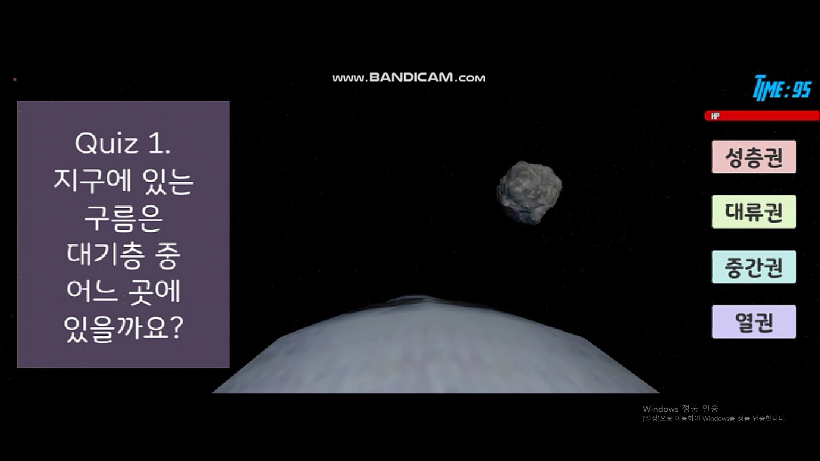
02 스테이지 설명
Solar System Studying : 학생을 대상으로 한 태양계 학습 콘텐츠
태양계 행성
내행성과 외행성으로 나누어 각 행성들의 동적인 움직임 관찰
메인
스테이지
오프닝
학습
태양과 태양계 행성들 사이를 돌아다니며 시각적, 청각적 설명을 통해 공부
복습
날아오는 유성에게서 지구를 지켜야 함. 학습을 통하여 배운 내용을 게임을 통해 상기

Slide 8
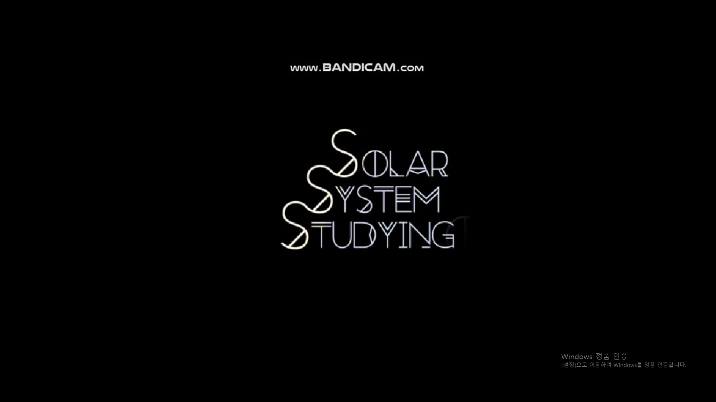

02 스테이지 설명
오프닝
메인 스테이지
팀 명 “화성인” 로고 등장 후,
콘텐츠 명 “Solar System Studying” 등장
1. 태양계 행성 움직임 관찰
2. 학습
3. 복습(Quiz 게임)

Slide 9
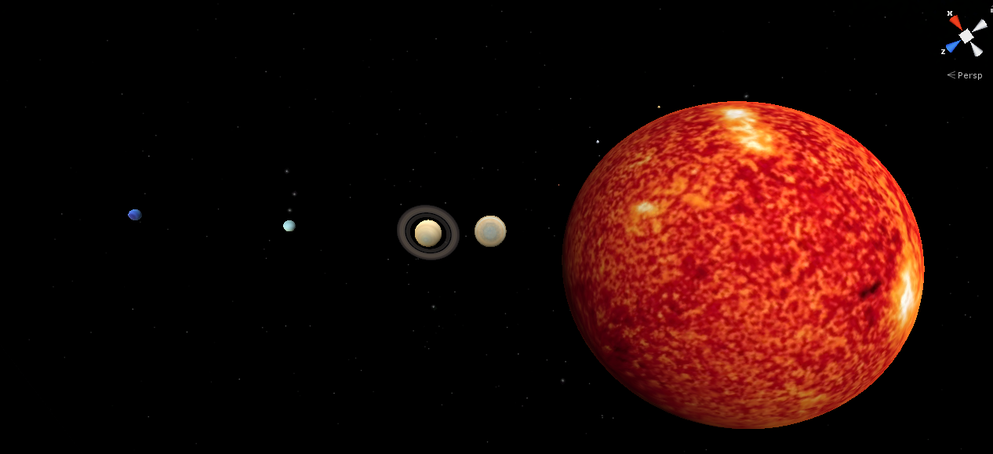
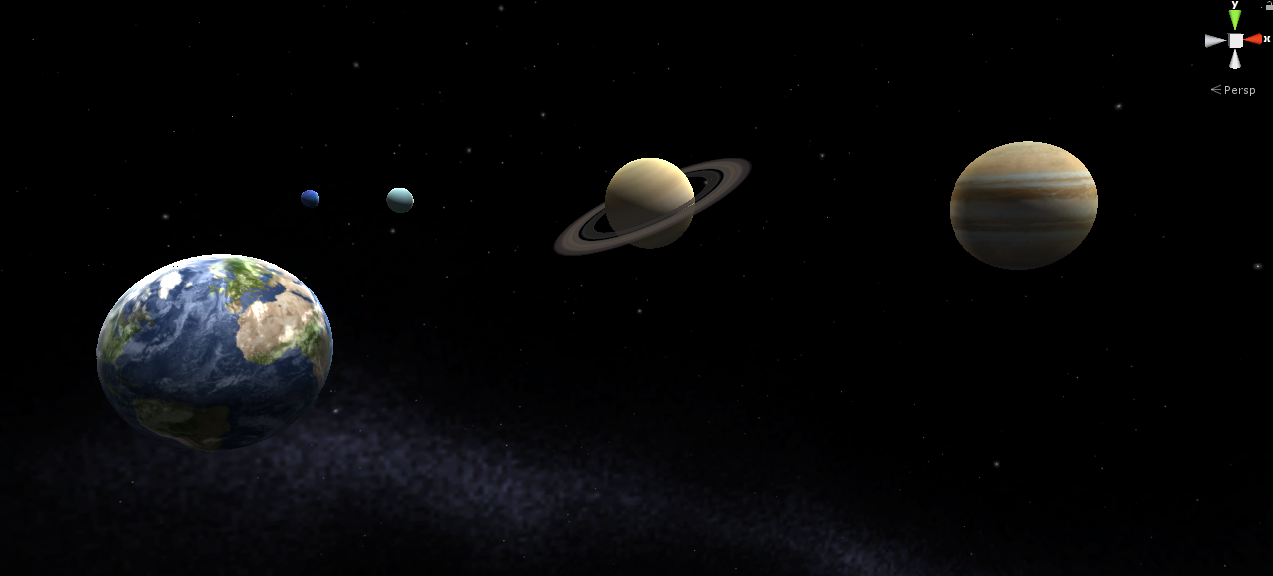
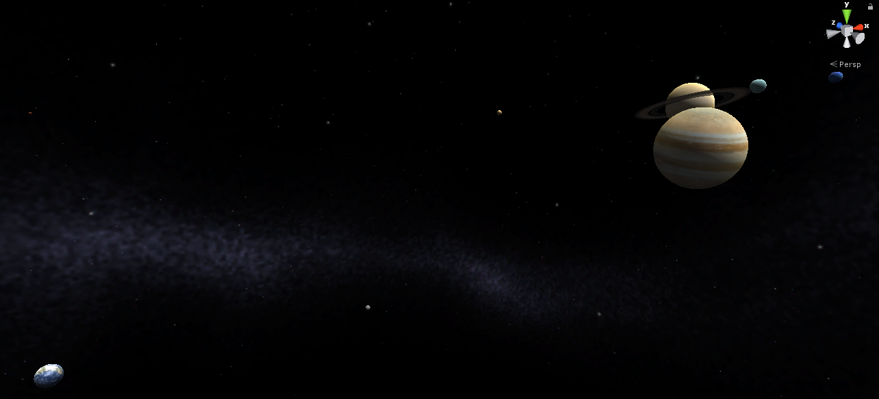
02 스테이지 설명
1) 태양계 행성의 움직임
태양과 태양계에 속한 행성들의 움직임 관찰.
태양과 태양계의 행성들의 외형 관찰.
태양을 중심으로 회전하는 행성들의 공전과 자전을 확인할 수 있음.

Slide 10
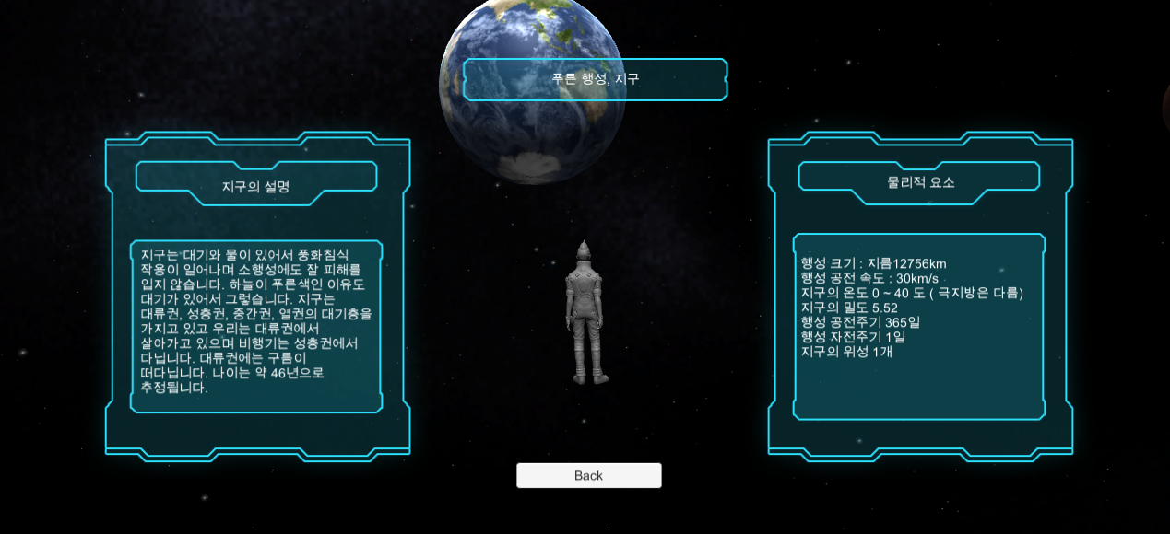
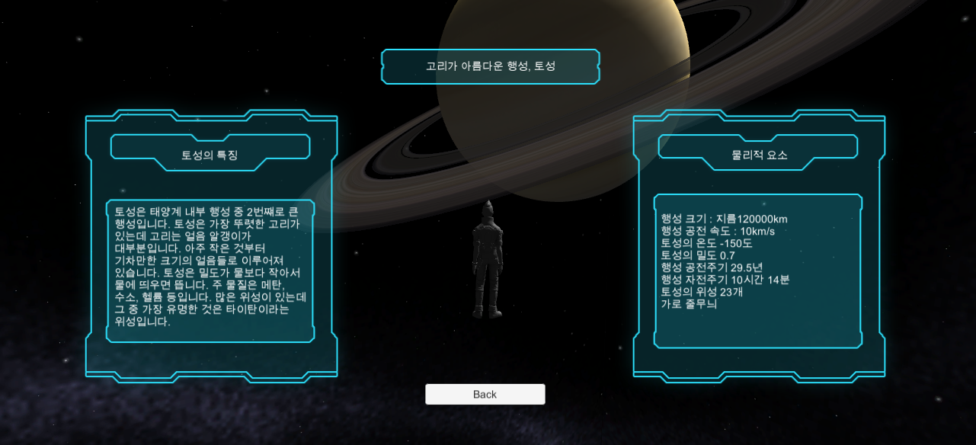
02 스테이지 설명
2) 태양계 학습
각 행성 또는 태양에 다가가게 되면 음성과 해당 별에 대한 학습을 할 수 있음. 태양이나 행성에 대한 물리적 요소를 포함하여 추가 정보를 확인할 수 있음.
학습이 끝나고는 퀴즈 게임이 진행됨.

Slide 11
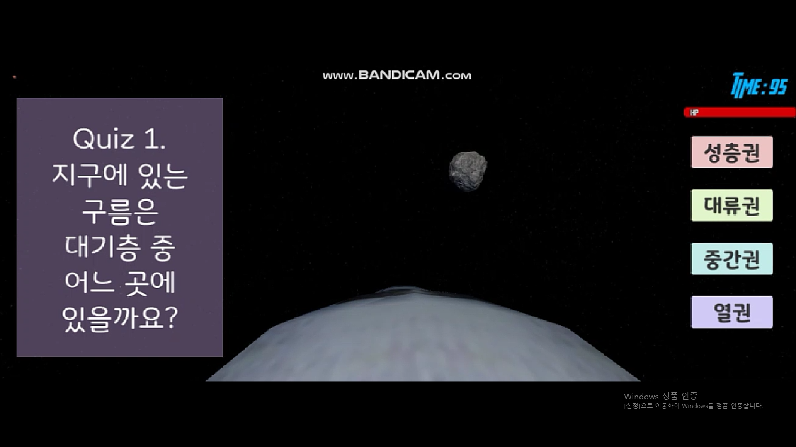
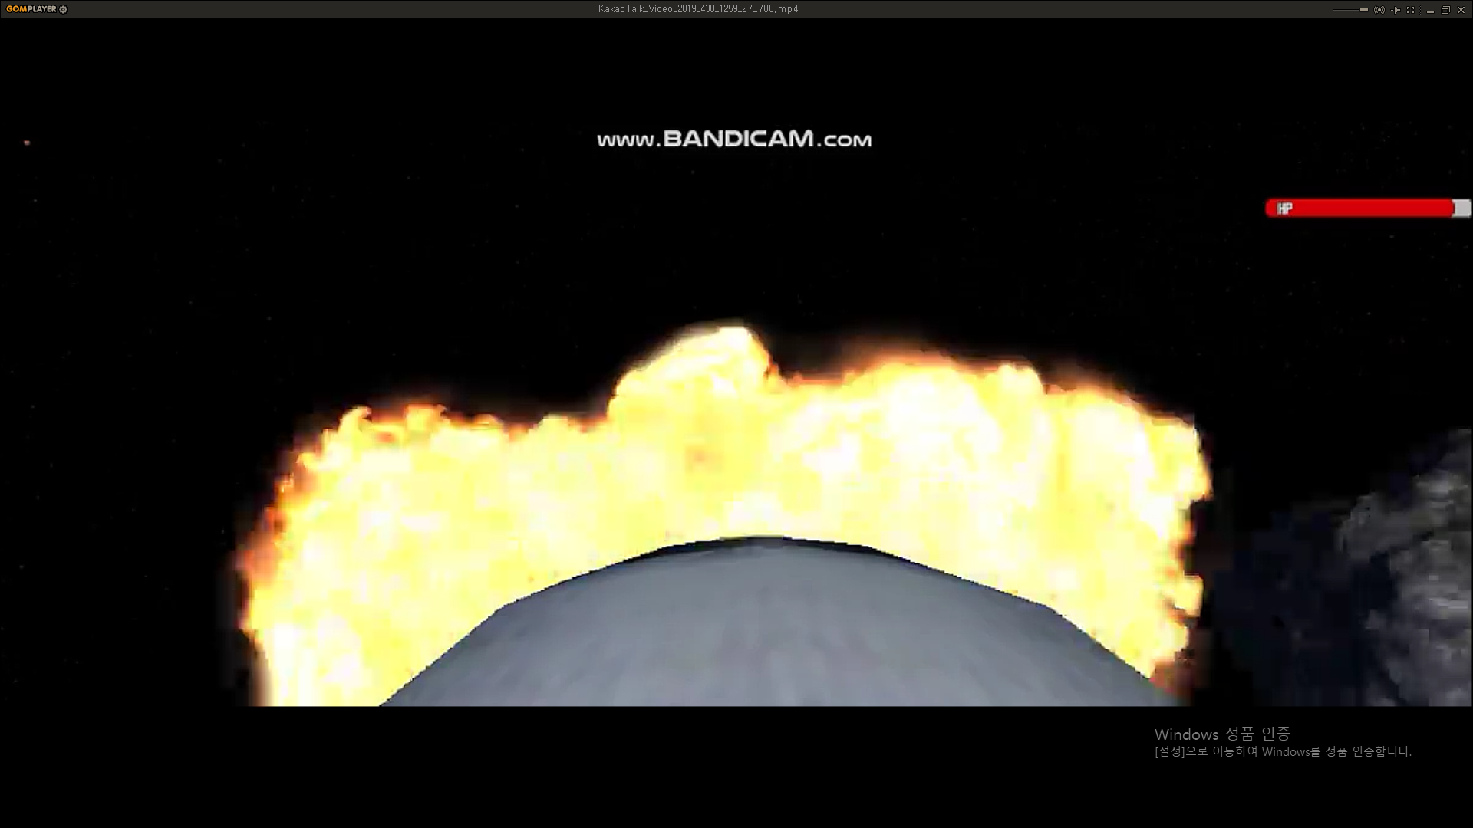
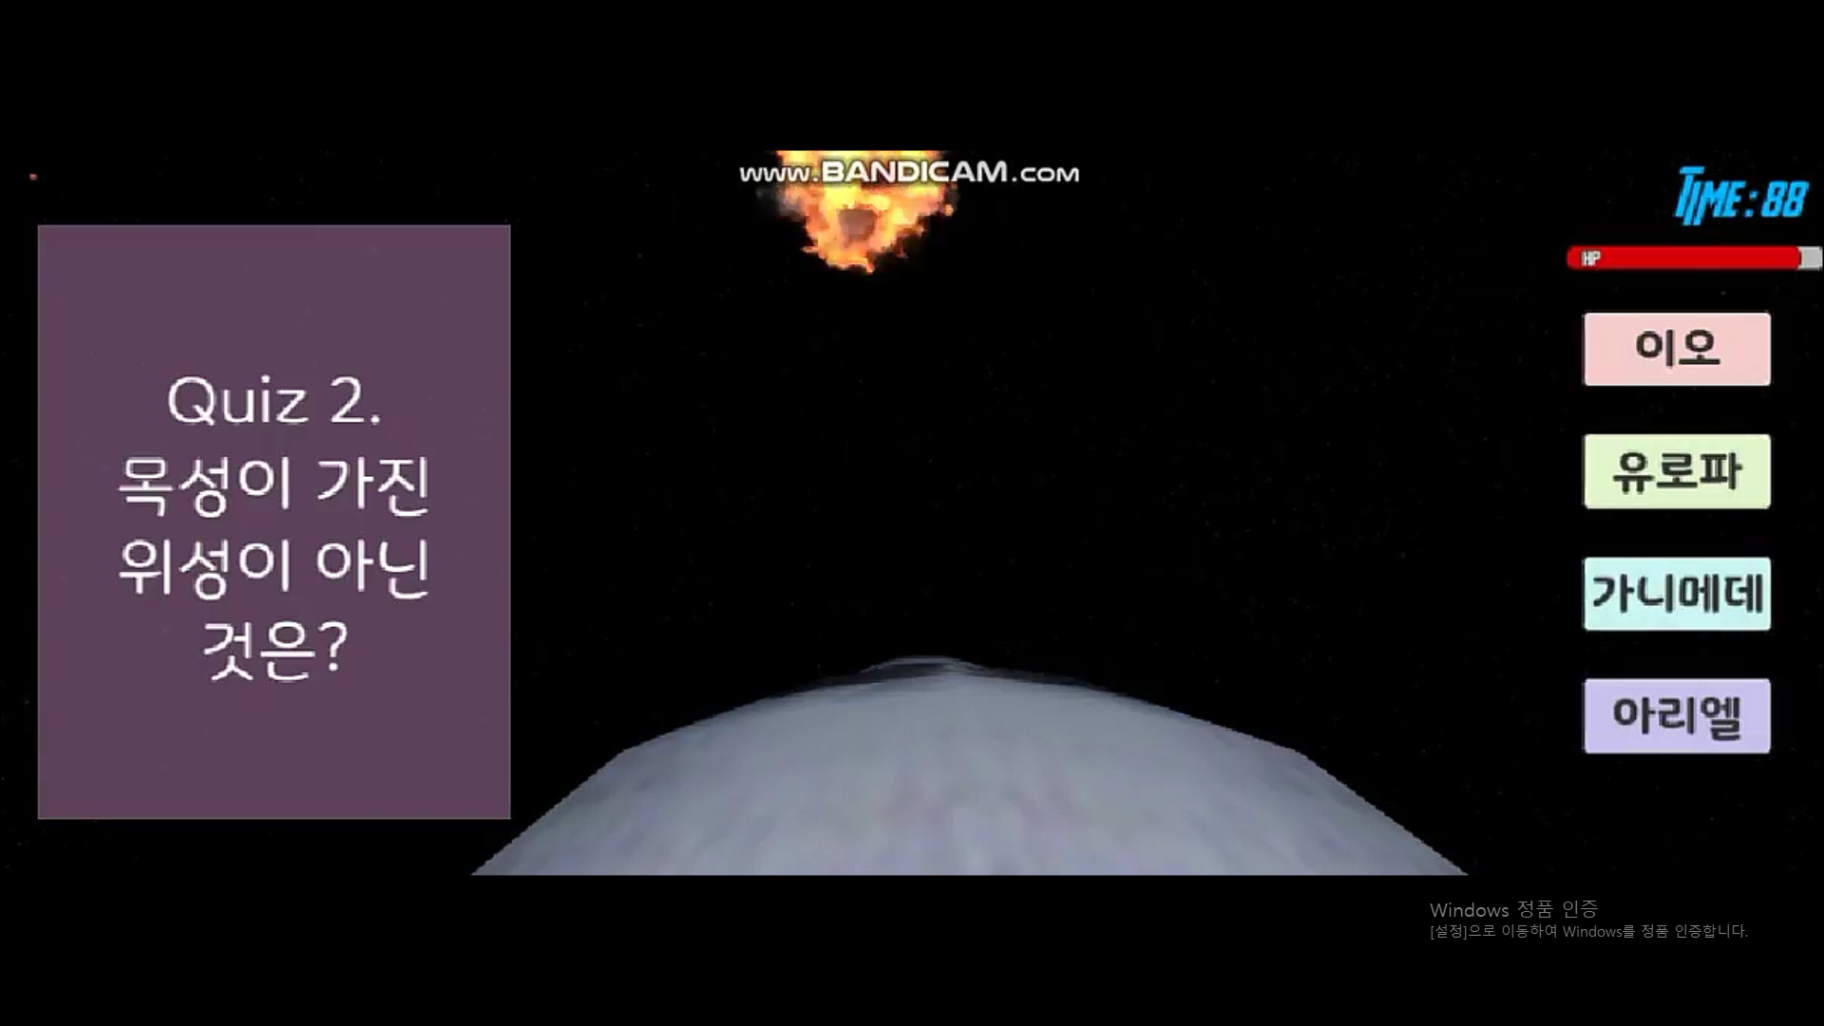
02 스테이지 설명
3) 태양계 복습
태양계에 대한 학습을 진행 한 후 마지막으로 복습할 수 있는 게임 진행.
퀴즈와 선택지가 주어지고, 유성이 날라오며 유성이 날아오는 동안 퀴즈에 대한 답을 맞추면 유성이 폭파되고 그렇지 않으면 비행선이 공격당함.

Slide 12
시연 영상

Slide 13
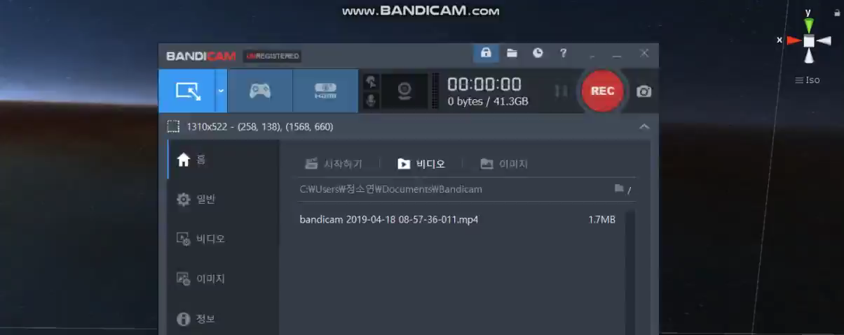
03 시연 영상
오프닝 영상

Slide 14
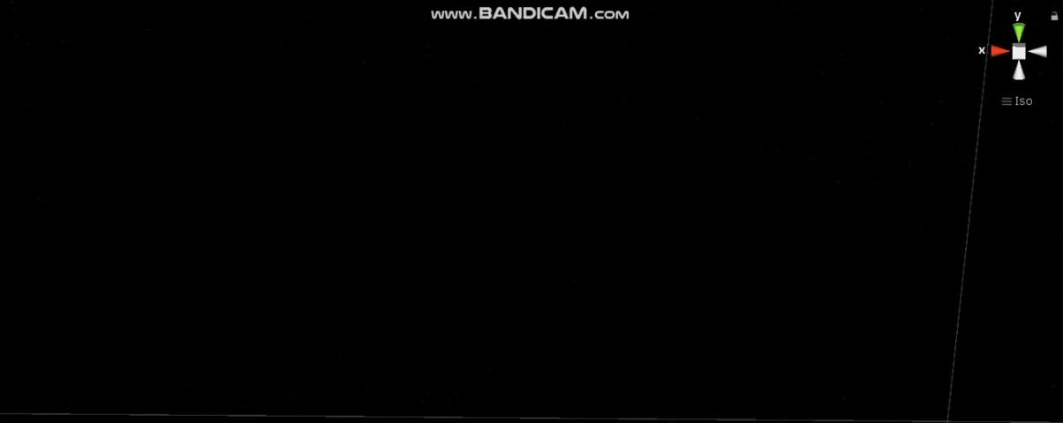
03 시연 영상
Quiz 게임 영상

Slide 15
보완 및 Q&A

Slide 16
04 보완 및 Q&A
1) 사운드 추가
태양계 학습 스테이지에서
각 행성에 대한 설명 사운드를 녹음하여
텍스트 설명에 추가할 예정.
2) 오브젝트 수정
메인 스테이지의 세 가지 오브젝트 각 스테이지의 특성에 맞게 변경 예정.
3) VR 연동
스테이지 및 오브젝트 구현 완료 후 VR로 연동. UI 및 관련 함수 수정.
4) 기타 보완 사항
씬을 VR로 옮겨서 보게 되면서 생기는 부자연스러운 현상들에 대한 수정
VR
?

Slide 17
Q&A

Slide 18
The
End

